Slide 1

Produktpräsentation
RCV
Entgratwerkzeug

Slide 2
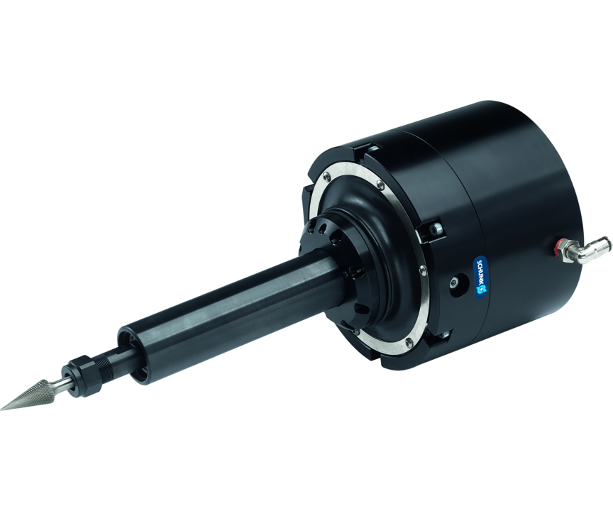
Entgratwerkzeug
Pneumatische Entgratspindel mit radialem Ausgleich zum Entgraten von Werkstücken
Die robusteste und am schnellsten zu wartende Entgratspindel am Markt.
Bis zu 40.000 Umdrehungen pro Minute

Slide 3

Nachgiebig. Flexibel. Robust.

Slide 4
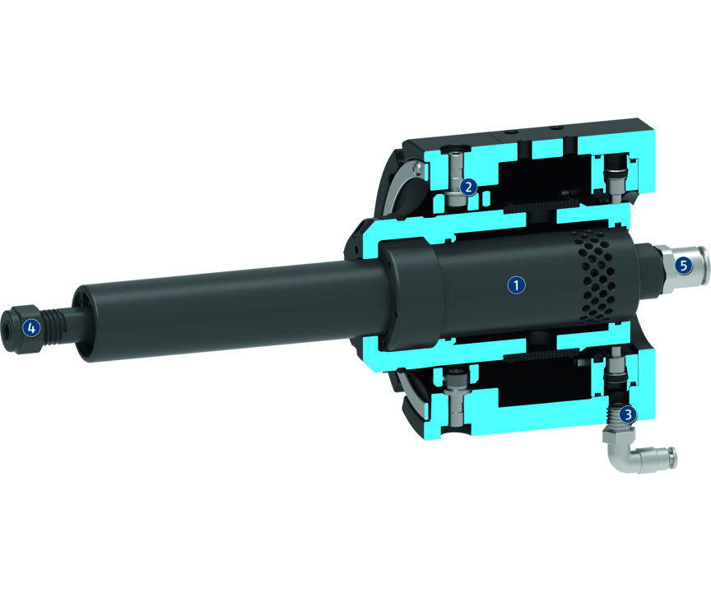
Funktionsprinzip
Funktionsbeschreibung
Der Antrieb der Einheit erfolgt über einen pneumatischen Lamellenmotor mit einer baugrößenabhängigen Drehzahl. Der Motor wird mit gefilterter und geölter Luft angetrieben. Die Spindel ist kardanisch gelagert, um Toleranzen an der Werkstückkontur auszugleichen. Die Y-Achse kann optional durch eine Einstellschraube fixiert werden. Dadurch ist ein pendelnder Ausgleich lediglich in der X-Achse möglich. Die Ausgleichskraft wird über einen zweiten Luftanschluss gesteuert. Je nach Druckeinstellung wirkt damit eine variable Anpresskraft am Werkzeug.
1
Lamellenmotor
2
Kardanische Lagerung
3
Luftanschluss
4
Werkzeugaufnahme
5
Luftanschluss

Slide 5
Vorteile – Ihr Nutzen
Einstellbare Ausgleichskraft mittels Druckluft für qualitativ hochwertige Entgratergebnisse in jeder Einbaulage
Flexibler Einsatz am Roboterarm oder als stationäre Einheit
Lamellenmotor mit hohem Drehmoment für große Vorschubgeschwindigkeiten und eine verkürzte Bearbeitungszeit
Nachgiebigkeit in radialer Richtung für eine vereinfachte Roboterprogrammierung
Sperrfunktion für die Y-Achse für einen pendelnden Ausgleich ausschließlich in der X-Achse
Einfacher Verschleißteil-Austausch für eine maximale Anlagenverfügbarkeit und einen minimierten Ersatzteilbedarf
Robuste Lagerung für eine optimierte Lebensdauer

Slide 6
Technische Daten
Technische Daten Übersicht
Baugröße | Leistung | Leerlaufdrehzahl | Max. Ausgleichsweg X | Max. Ausgleichsweg Y | Min. Ausgleichskraft Radial | Max. Ausgleichskraft Radial | Werkzeugaufnahme | Eigenmasse
 | [W] | [1/min] | [mm] | [mm] | [N] | [N] |  | [kg]
250 | 250 | 40000 | 7.1 | 7.1 | 9 | 54 | Spannzange ER-11 6 mm und 8 mm | 1.71
490 | 490 | 30000 | 8.3 | 8.3 | 7 | 53 | Spannzange ER-11 6 mm und 8 mm | 3.36

